Slide 1

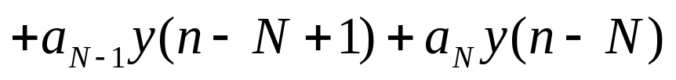
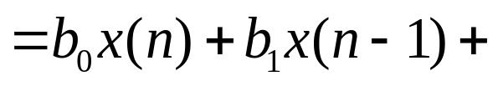

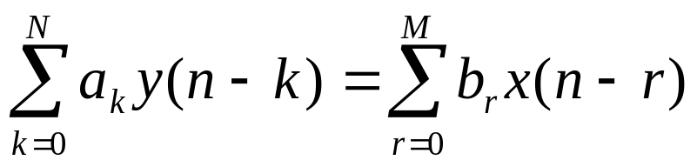

§7.2线性常系数差分方程的求解
一．常系数线性差分方程
1．常系数线性差分方程的一般形式
……
2．求解方法
①迭代法（缺点：通常不能给出完整解析解；
优点：概念清楚比较简便）
②时域经典法（齐次解+特解）主要适用于
都有x(n)加入
③零输入、零状态（适用于n≥0加入）
④变换域法 （Z变换）

Slide 2

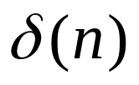





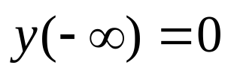
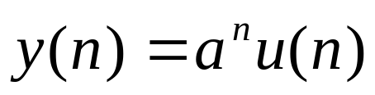
§7.2线性常系数差分方程的求解
3．迭代法
例1：
已知：y(-1)=0, x(n)=
解：
……
……
故

Slide 3





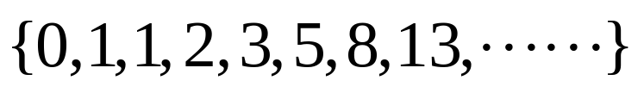
§7.2线性常系数差分方程的求解
例2:
已知：
解：
……
无法给出闭式解集

Slide 4
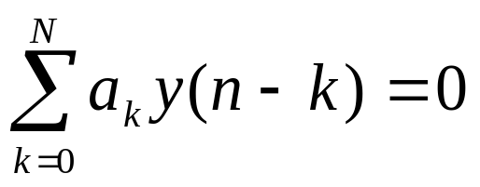
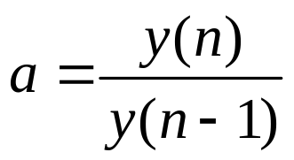

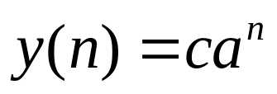
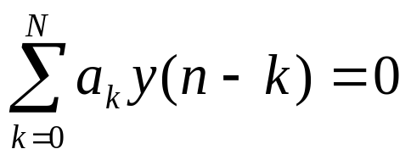
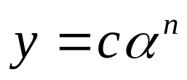
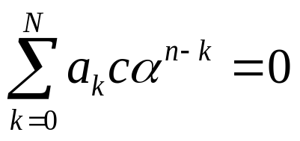

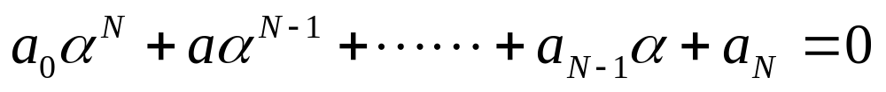
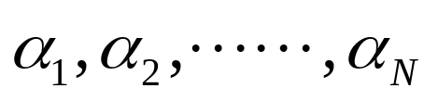
§7.2线性常系数差分方程的求解
二．时域经典法----齐次解+特解
1．齐次解----自由响应
①齐次方程：
②特征根
一般情况下：令
代入
消去c，除以
可得
特征方程
有N个根
特征根

Slide 5
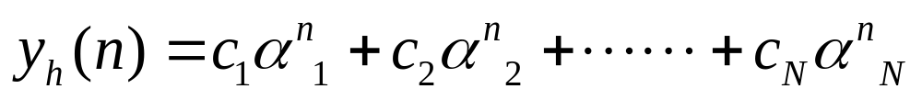
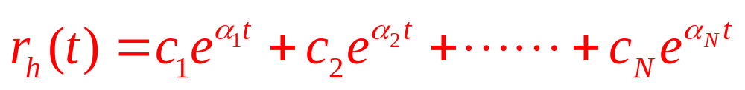


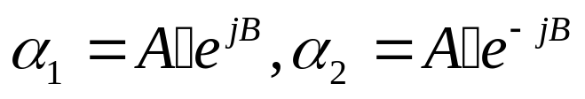
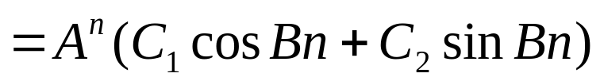



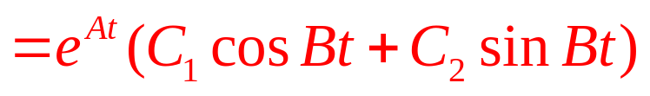

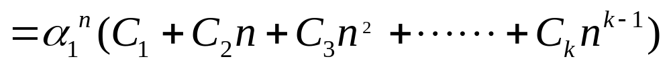

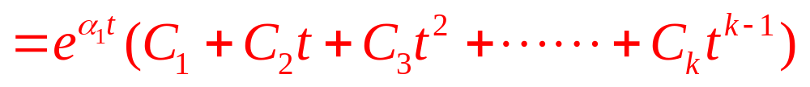
§7.2线性常系数差分方程的求解
③齐次解一般形式
i)特征根互不相同的实根
齐次解
连续：
ii)
与
互为共轭
与
对应的齐次解部分
（连续：
）
与
对应的齐次解部分
iii)
为k重
对应齐次解部分
（连续：
为k重，齐次解

Slide 6


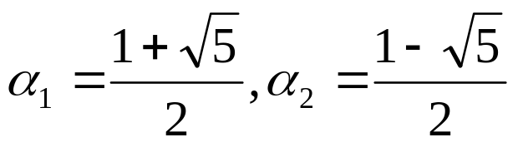

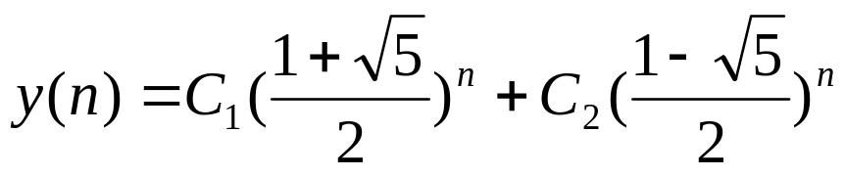
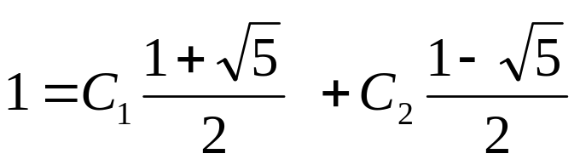
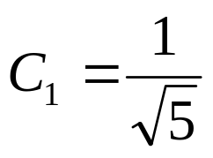
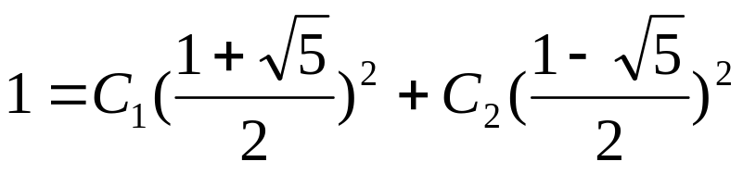
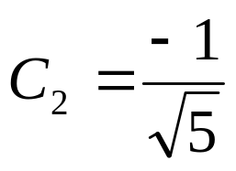
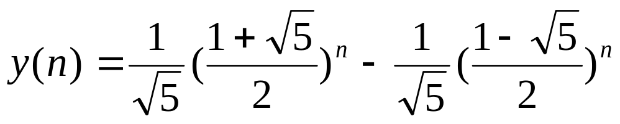
§7.2线性常系数差分方程的求解
例3求
，
解：
得
所以
推出：

Slide 7



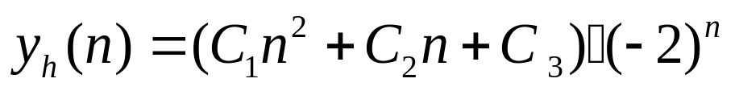
§7.2线性常系数差分方程的求解
例4：求
的齐次解形式
解：
得
得：

Slide 8

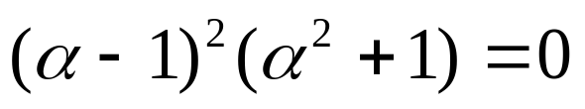
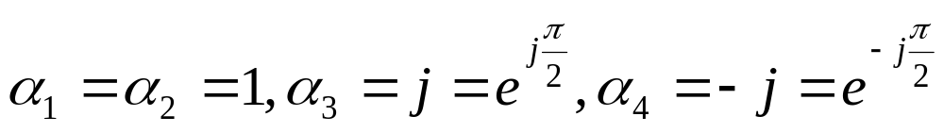
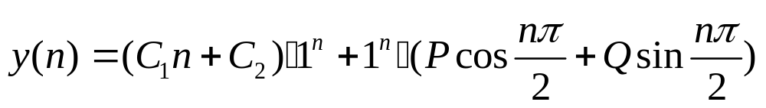






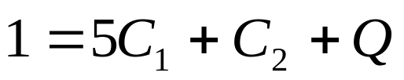
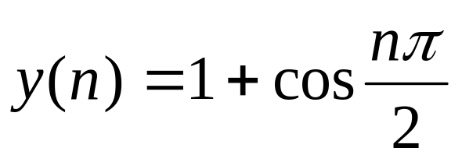

§7.2线性常系数差分方程的求解
例5：
边界条件为：
解：
即：
得：
所以
得：
故

Slide 9







§7.2线性常系数差分方程的求解
2．特解------强迫响应
将
代入右端化简得自由项，由自由项形式和特征根情况
决定特解
自由项形式 | 特征根情况 | 特解形式 D(n)
常数 | 1不是特征根 | A
 | 1是k重根
n的p次多项式 | 1不是特征根 | n的p次多项式
 | 1是k重根 | (n的p次多项式)
 | 不是特征根
 | 是k重根

Slide 10

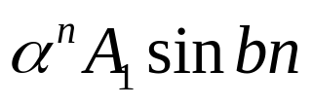

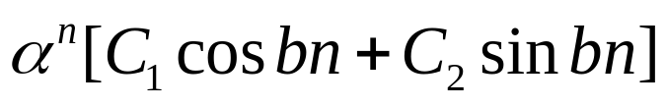
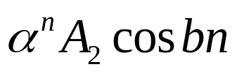
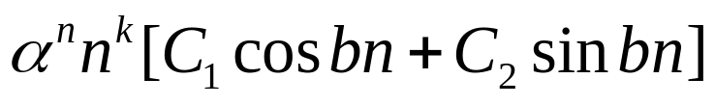
§7.2线性常系数差分方程的求解
自由项形式 | 特征根情况 | 特解形式 D(n)
(n的p次多项式) | 不是特征根 | (n的p次多项式)
 | 是k重根 | (n的p次多项式)
或 | 不是特征根
 | 是k重根

Slide 11


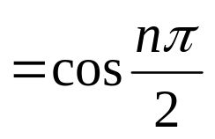
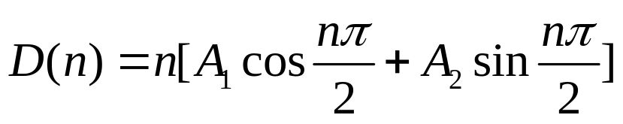
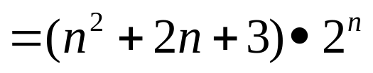
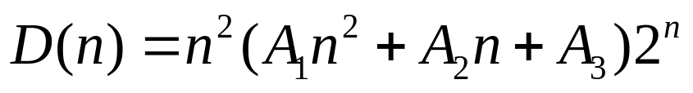
§7.2线性常系数差分方程的求解
例6：
①自由项
，1不是特征根
②自由项
，j为特征根
③自由项
，2为2重根

Slide 12
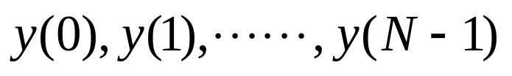
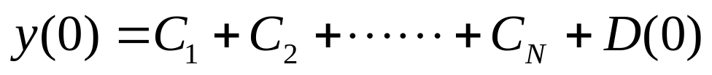
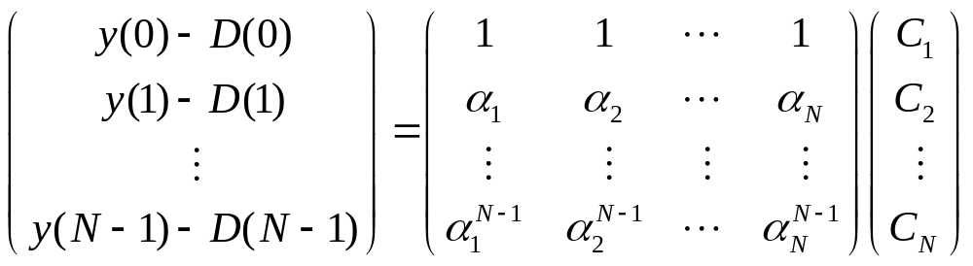


§7.2线性常系数差分方程的求解
3．完全解
边界条件：
┋
得：

Slide 13


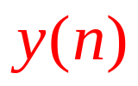



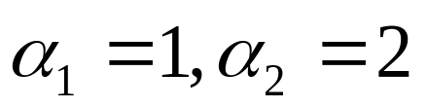


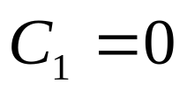
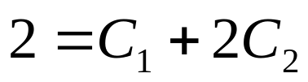


§7.2线性常系数差分方程的求解
①例子
例7：第一类型（方程右端无
项，即齐次方程）
，
解特点：无特解项
的
取值从
得
即：
得：
即

Slide 14













§7.2线性常系数差分方程的求解
例8：第二类型（方程右端只有
项，
定义在
∽
上）
解
∽
特点：
含义从
设特解为
， 把
代入方程左边
得：
完全解形式
得
所以

Slide 15













§7.2线性常系数差分方程的求解
例9：第三类型（方程右端只有
项，
在
处加入）
，
解
特点：
用
……
……
n≥0时
n≤-1时

Slide 16
















§7.2线性常系数差分方程的求解
解:
当n≥0时
其中
把
解得:A₁=0.5
代入方程左端得:
故:
得
当n≤-1时
,
故
得
所以

Slide 17












§7.2线性常系数差分方程的求解
例10:第四类型(方程右端含有
,
系统,
在
)
解: 同第二类型
自由项
得
得
所以

Slide 18











§7.2线性常系数差分方程的求解
例11: 第五类型(方程右端含有
,
系统,
在
处加入)
解:
①当n≤-1时
用
②当0≤n≤4
用
③当n≥5时
,
用

Slide 19





§7.2线性常系数差分方程的求解
三. 零输入响应、零状态响应(适用于求解
,
时刻加入)
1.零输入响应
y(-1), y(-2),……, y(-N)边界条件
作用范围
~

Slide 20


§7.2线性常系数差分方程的求解
2.零状态响应
x(n)
n=0时刻加入
y(-1)= y(-2)=……= y(-N)=0
作用范围
~

Slide 21











§7.2线性常系数差分方程的求解
3.例子:
例12 第一类型(不含
项,只含零输入响应=齐次解)
例13 第二类型(只含
项,
在n=0时刻加入)
解:
零输入
由
得
,所以
零状态
,由
得
故
由
推出
所以

Slide 22





§7.2线性常系数差分方程的求解
例14: 第五类型(方程右端含有
,
系统,
在
处加入)
解:
零输入
解得

Slide 23











§7.2线性常系数差分方程的求解
单独对右边
项求零状态
然后单独对右边
项
求零状态
由已知条件可得:
可求出
最后得:

Slide 24

§7.2线性常系数差分方程的求解
总结:
1.第一类型(齐次方程)
齐次解+特解项(只含齐次解)
初始条件任意给定
零输入零状态(只含零输入响应)
2.第二类型(右端只含
一项,
~
)
第四类型(右端含有
,
项,
~
)
只能用齐次解+特解项法求解, 初始条件任意给定

Slide 25







§7.2线性常系数差分方程的求解
3.第三类型(右端只含
一项,
时刻加入)
齐次解+特解项(需分n<0和n≥0两种情况
, 在n<0
,在n≥0)
零输入+零状态(推荐使用)
4.第五类型(右端含有
,
系统,
在
处加入)
齐次解+特解项(需分n<0,
,
各种情况)
零输入+零状态(推荐使用)

Slide 26
§7.2线性常系数差分方程的求解
作业：
7-12(2) (3);7-16;7-17;
7-21;7-25

